Slide 1


Сражение при Витебске 1812 года: забытый рубеж Отечественной войны

Slide 2
Контекст и значение сражения
Июль 1812 года стал началом решающего этапа в истории России. После вторжения Наполеона в Российскую империю, каждый шаг его Великой армии на восток был сопряжён с ожесточённым сопротивлением. Витебск, расположенный на стратегическом пути к Смоленску и Москве, стал ключевым опорным пунктом, способным замедлить продвижение французских войск.
Стратегическая цель
Наполеоновская угроза
2-я Западная армия под командованием Петра Ивановича Багратиона получила важнейшую задачу — сдержать наступление превосходящих сил противника и выиграть время для соединения с главными силами русской армии, возглавляемыми М.Б. Барклаем-де-Толли.
Наполеон, стремясь к быстрому и решительному сражению, двинулся к Витебску, рассчитывая разбить русские войска до их объединения. Это сражение должно было стать проверкой на прочность для русской армии, которая противостояла одному из величайших полководцев в истории.

Slide 3

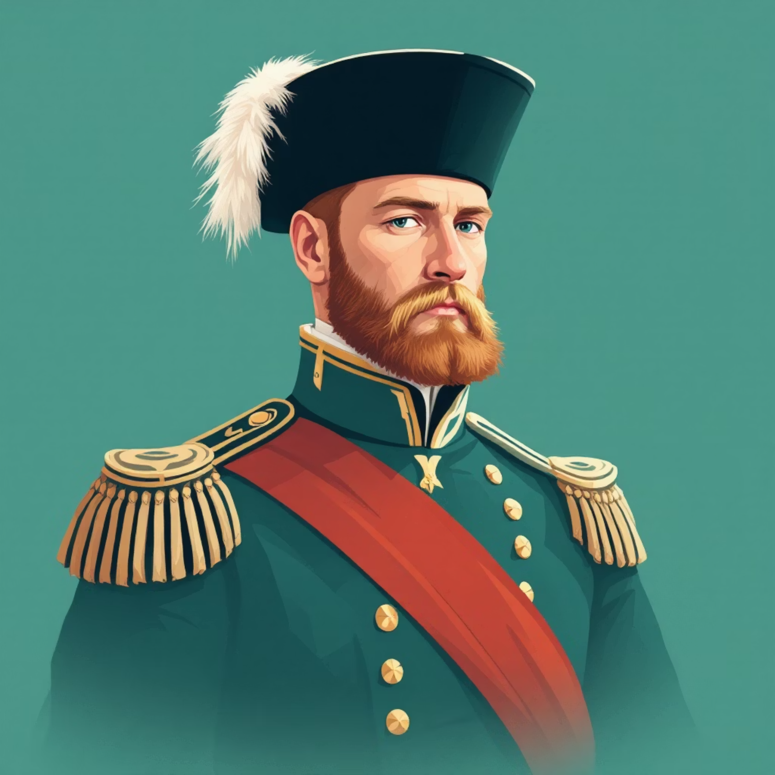
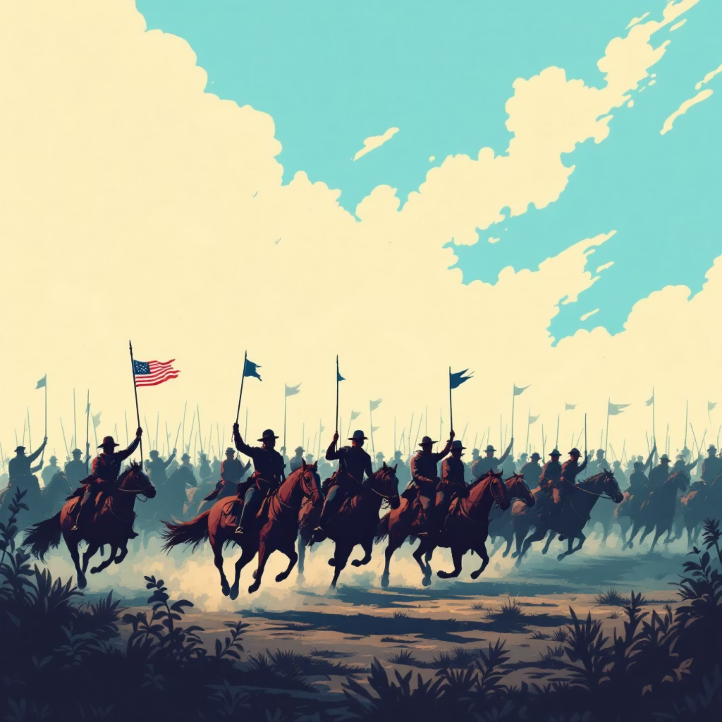
Ход сражения и герои
С 26 по 28 июля (7-9 августа по новому стилю) 1812 года под Витебском развернулись ожесточённые бои. Русские войска, несмотря на меньшую численность, демонстрировали поразительное мужество и стойкость.
Багратион — символ стойкости
Французский натиск
Генерал Пётр Багратион лично руководил обороной, вдохновляя своих солдат на героические подвиги. Его бесстрашие и тактическое мастерство позволили русской армии выстоять против натиска французских частей под командованием маршала Даву, одного из самых способных военачальников Наполеона.
Ключевым моментом стало организованное отступление русской армии, которое позволило сохранить её боеспособность и избежать окружения, что было критически важно для дальнейшего хода войны.
Французская армия, обладая численным и артиллерийским превосходством, предпринимала отчаянные попытки прорвать русские позиции. Однако каждый раз они встречали упорное сопротивление. Русские полки сражались с необыкновенной отвагой, отражая атаки и нанося ощутимый урон противнику.

Slide 4
Последствия и стратегический итог
Задержка Наполеона
Сражение при Витебске, хоть и не привело к решающей победе, выполнило свою главную стратегическую задачу: оно задержало продвижение Наполеона на несколько дней. Это дало русским армиям необходимое время для манёвра.
Объединение армий
Благодаря этой задержке, русские войска смогли успешно объединиться под Смоленском, создав единый фронт для дальнейшего сопротивления. Это был критически важный шаг, который изменил ход кампании 1812 года.
Потери сторон
Потери русской армии составили около 5 тысяч человек, что было значительно меньше, чем у французов – около 7 тысяч. Это свидетельствовало о высоком боевом духе и эффективности оборонительных действий русских войск.
Смерть героя
К сожалению, сам Пётр Багратион получил смертельное ранение в ходе Бородинского сражения, вскоре после Витебска, и скончался. Его гибель стала большой потерей для России, но его подвиг остался в памяти народа.

Slide 5








Итог: уроки и память
Витебское сражение, несмотря на то что оно часто остаётся в тени более крупных битв, является ярким примером героизма и тактической выдержки русской армии. Это был важный этап в цепи событий, которые в конечном итоге привели к поражению Наполеона в России.
Героизм и стойкость
Тактическое мастерство
Сражение показало несгибаемый дух русских солдат и офицеров, которые, уступая в численности, смогли нанести урон врагу и сохранить боеспособность.
Грамотное руководство Багратиона позволило избежать разгрома и успешно отступить, что было критически важно для дальнейшей стратегии.
Значение малых побед
Наследие для потомков
История сражения при Витебске учит, что даже локальные битвы, не приносящие мгновенной крупной победы, могут иметь огромное стратегическое значение в ходе войны, изменяя её ход.
Память о Багратионе и защитниках Витебска вдохновляет поколения, напоминая о ценности каждой жертвы и каждого успешного тактического хода в борьбе за Родину.

